Slide 1


讲师：佟刚
新浪微博：尚硅谷-佟刚

Slide 2

问题列表
学 Java 靠谱吗 ？
学完 Java 能干啥 ？
学会了 JavaSE 能找到工作吗 ?
除了 JavaSE 后, 还要学什么 ?
数据结构和算法重要吗 ?
如何学习技术？如何学习 SSH ?
一定要参加培训吗 ?
……

Slide 3
问题列表
学 Java 靠谱吗 ？
学完 Java 能干啥 ？
学会了 JavaSE 能找到工作吗 ?
除了 JavaSE 后, 还要学什么 ?
数据结构和算法重要吗 ?
如何学习技术？
一定要参加培训吗 ?
……

Slide 4
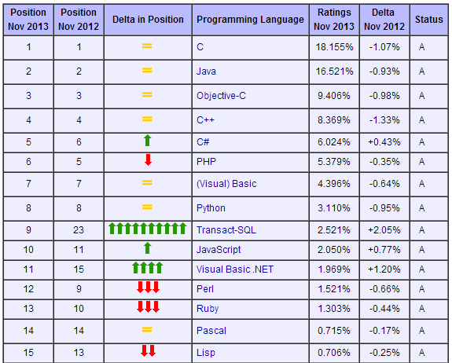
2013 年 11 月份的最新编程语言排行榜

Slide 5
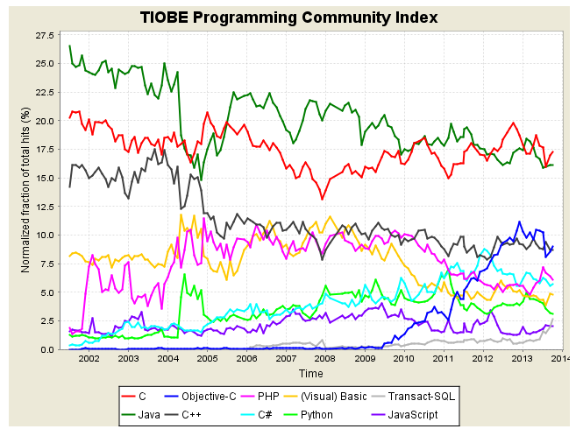
2013 年 11 月份的最新编程语言排行榜

Slide 6
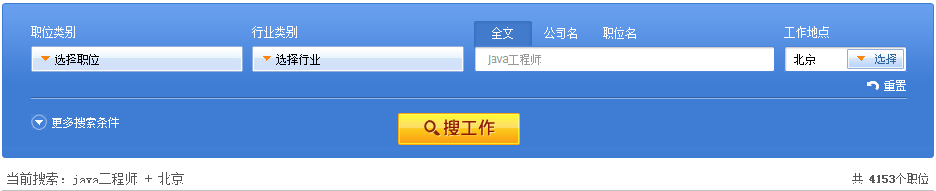
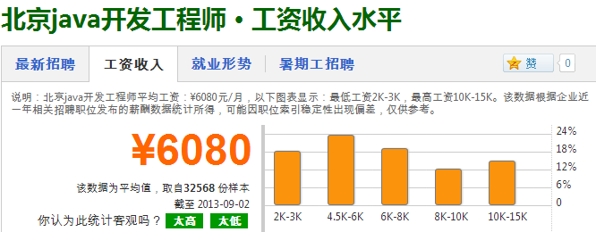
Java 程序员职位需求情况

Slide 7
问题列表
学 Java 靠谱吗 ？
学完 Java 能干啥 ？
学会了 JavaSE 能找到工作吗 ?
除了 JavaSE 后, 还要学什么 ?
数据结构和算法重要吗 ?
如何学习技术？
一定要参加培训吗 ?
……

Slide 8
Java在各领域中的应用
从Java的应用领域来分，Java语言的应用方向主要表现在以下几个方面：
企业级应用：主要指复杂的大企业的软件系统、各种类型的网站。Java的安全机制以及它的跨平台的优势，使它在分布式系统领域开发中有广泛应用。应用领域包括金融、电信、交通、电子商务等。
Android 平台应用：Android应用程序使用Java语言编写。Android开发水平的高低很大程度上取决于Java语言核心能力是否扎实。
移动领域应用，主要表现在消费和嵌入式领域，是指在各种小型设备上的应用，包括手机、PDA、机顶盒、汽车通信设备等。

Slide 9
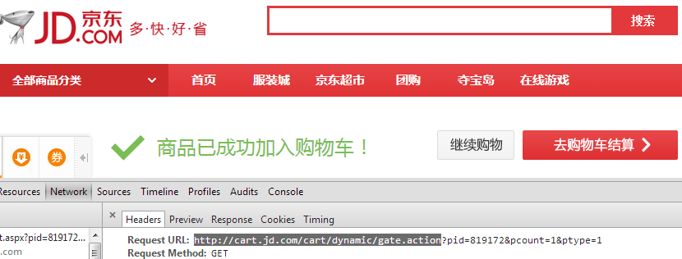

Java 在各领域中的应用

Slide 10


Slide 11



Slide 12



Slide 13
问题列表
学 Java 靠谱吗 ？
学完 Java 能干啥 ？
学会了 JavaSE 能找到工作吗 ?
除了 JavaSE 后, 还要学什么 ?
数据结构和算法重要吗 ?
如何学习技术？
一定要参加培训吗 ?
……

Slide 14
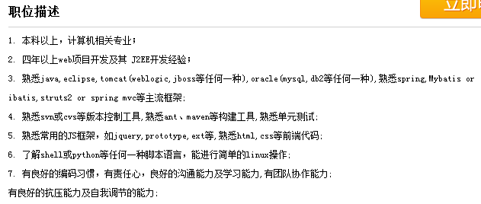


Slide 15
问题列表
学 Java 靠谱吗 ？
学完 Java 能干啥 ？
学会了 JavaSE 能找到工作吗 ?
除了 JavaSE 后, 还要学什么 ?
数据结构和算法重要吗 ?
如何学习技术？
一定要参加培训吗 ?
……

Slide 16
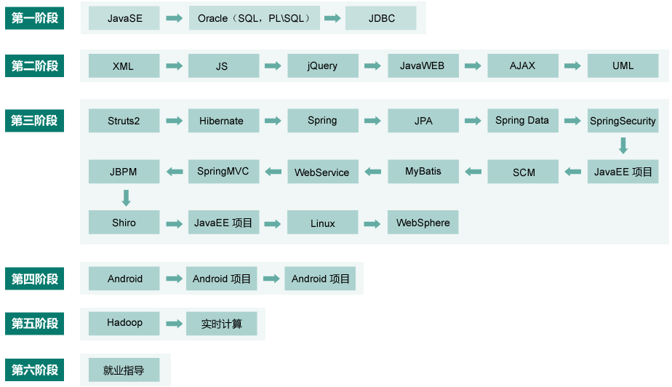

Slide 17
问题列表
学 Java 靠谱吗 ？
学完 Java 能干啥 ？
学会了 JavaSE 能找到工作吗 ?
除了 JavaSE 后, 还要学什么 ?
数据结构和算法重要吗 ?
如何学习技术？
……

Slide 18




Slide 19
问题列表
学 Java 靠谱吗 ？
学完 Java 能干啥 ？
学会了 JavaSE 能找到工作吗 ?
除了 JavaSE 后, 还要学什么 ?
数据结构和算法重要吗 ?
如何学习技术？
……

Slide 20


Slide 21



Slide 22
问题列表
学 Java 靠谱吗 ？
学完 Java 能干啥 ？
学会了 JavaSE 能找到工作吗 ?
除了 JavaSE 后, 还要学什么 ?
数据结构和算法重要吗 ?
如何学习技术？
一定要参加培训吗 ?
……

Slide 23

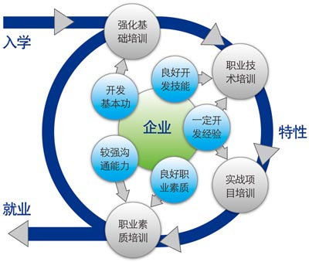


Slide 24


Slide 25
已发布的视频
1. Java 基础
2. Java 基础实战 - Bank 项目
3. JDBC
4. JavaScript
5. jQuery
6. JavaWEB
7. JavaWEB 综合案例

Slide 26
即将发布的视频
1. Java 基础视频
2. Oracle 数据库 + SQL + PL\SQL
3. Struts2
4. Hibernate 4.2
5. Spring 3.2
6. SpringMVC
7. JPA 2.0
8. Spring Data 1.6.2
9. Shiro 1.2.2
10. SSH 综合案例：登录 + 翻页
11. SpringMVC + JPA + Spring + Spring Data 综合案例：登录 + 翻页
12. CRM 项目
13. 数据采集项目
14. Spring Security
15. MyBatis
16. WebService
17. JBPM
18. Maven
19. Android

